Slide 1
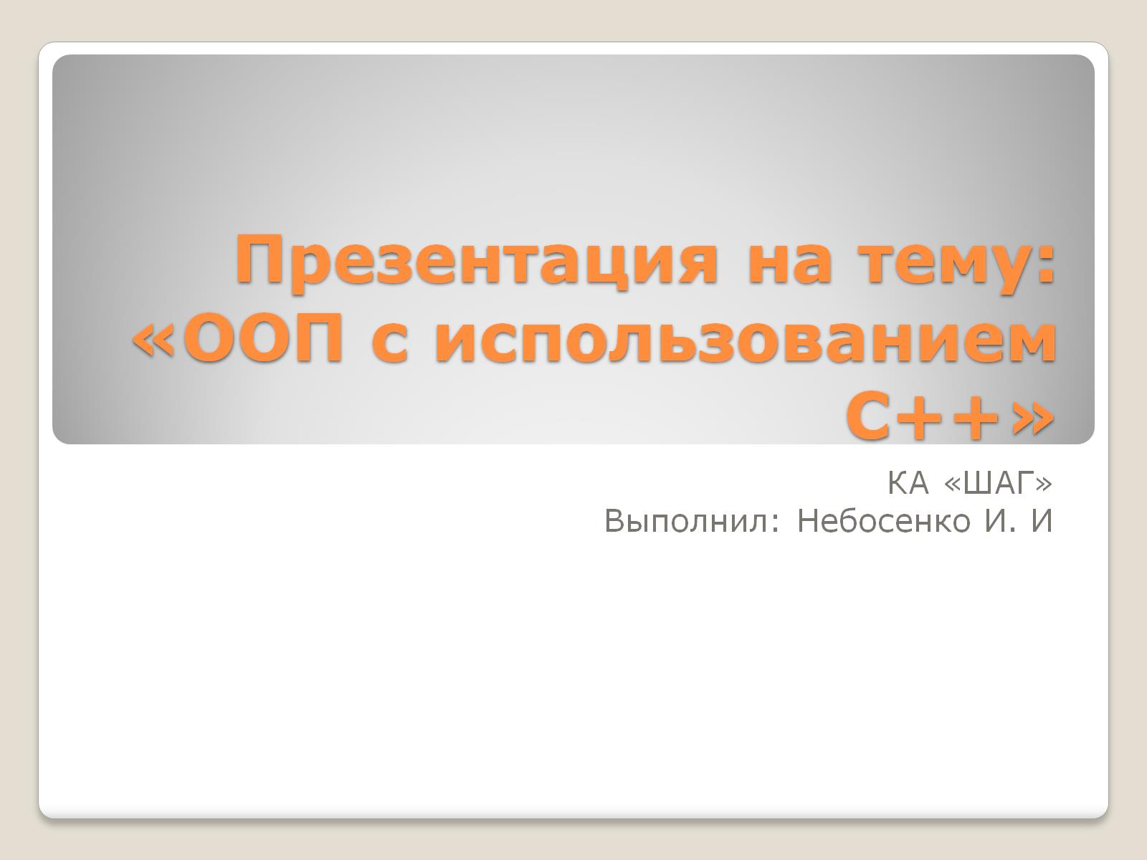
Презентация на тему: «ООП с использованием С++»

Slide 2
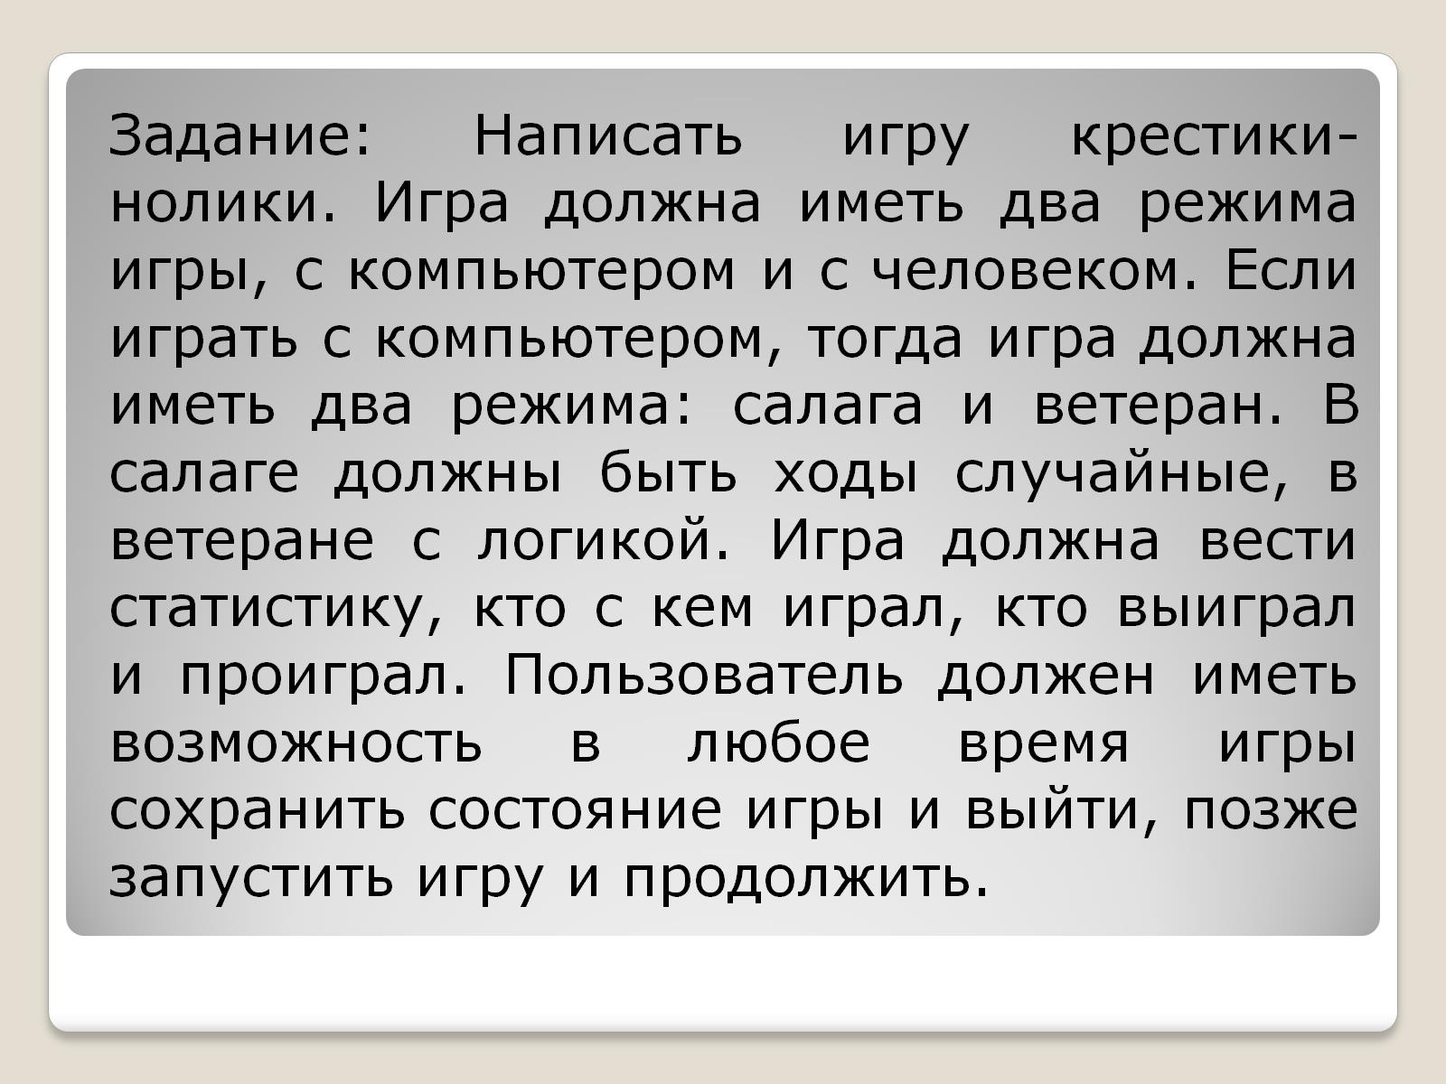

Slide 3
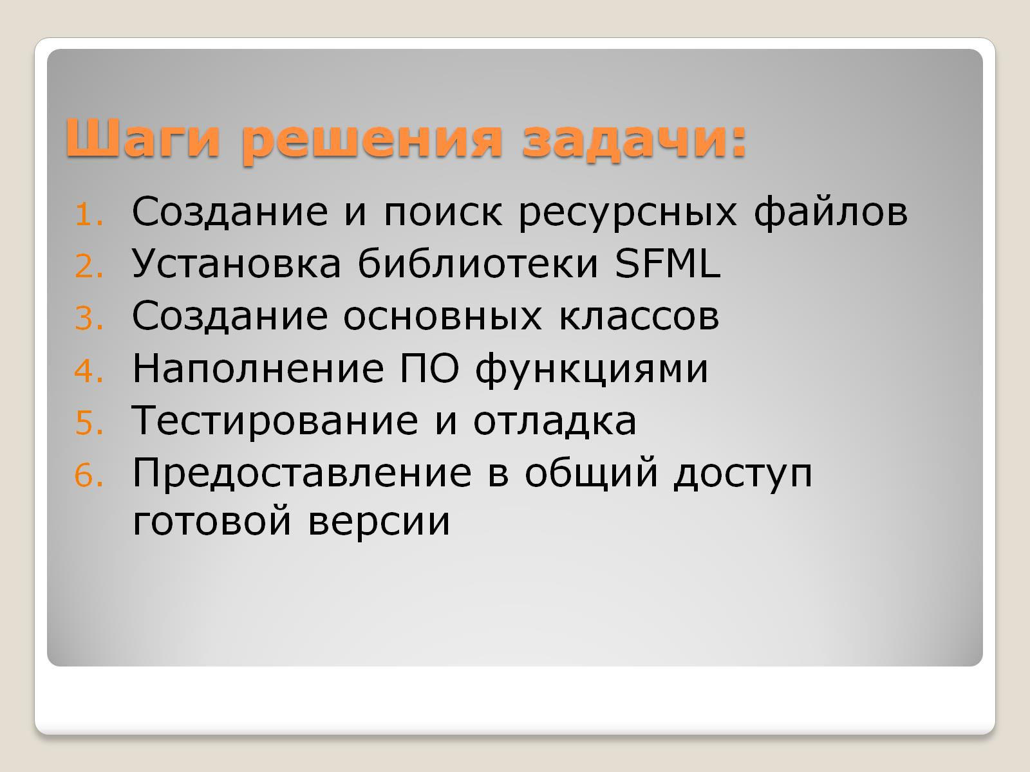
Шаги решения задачи:

Slide 4
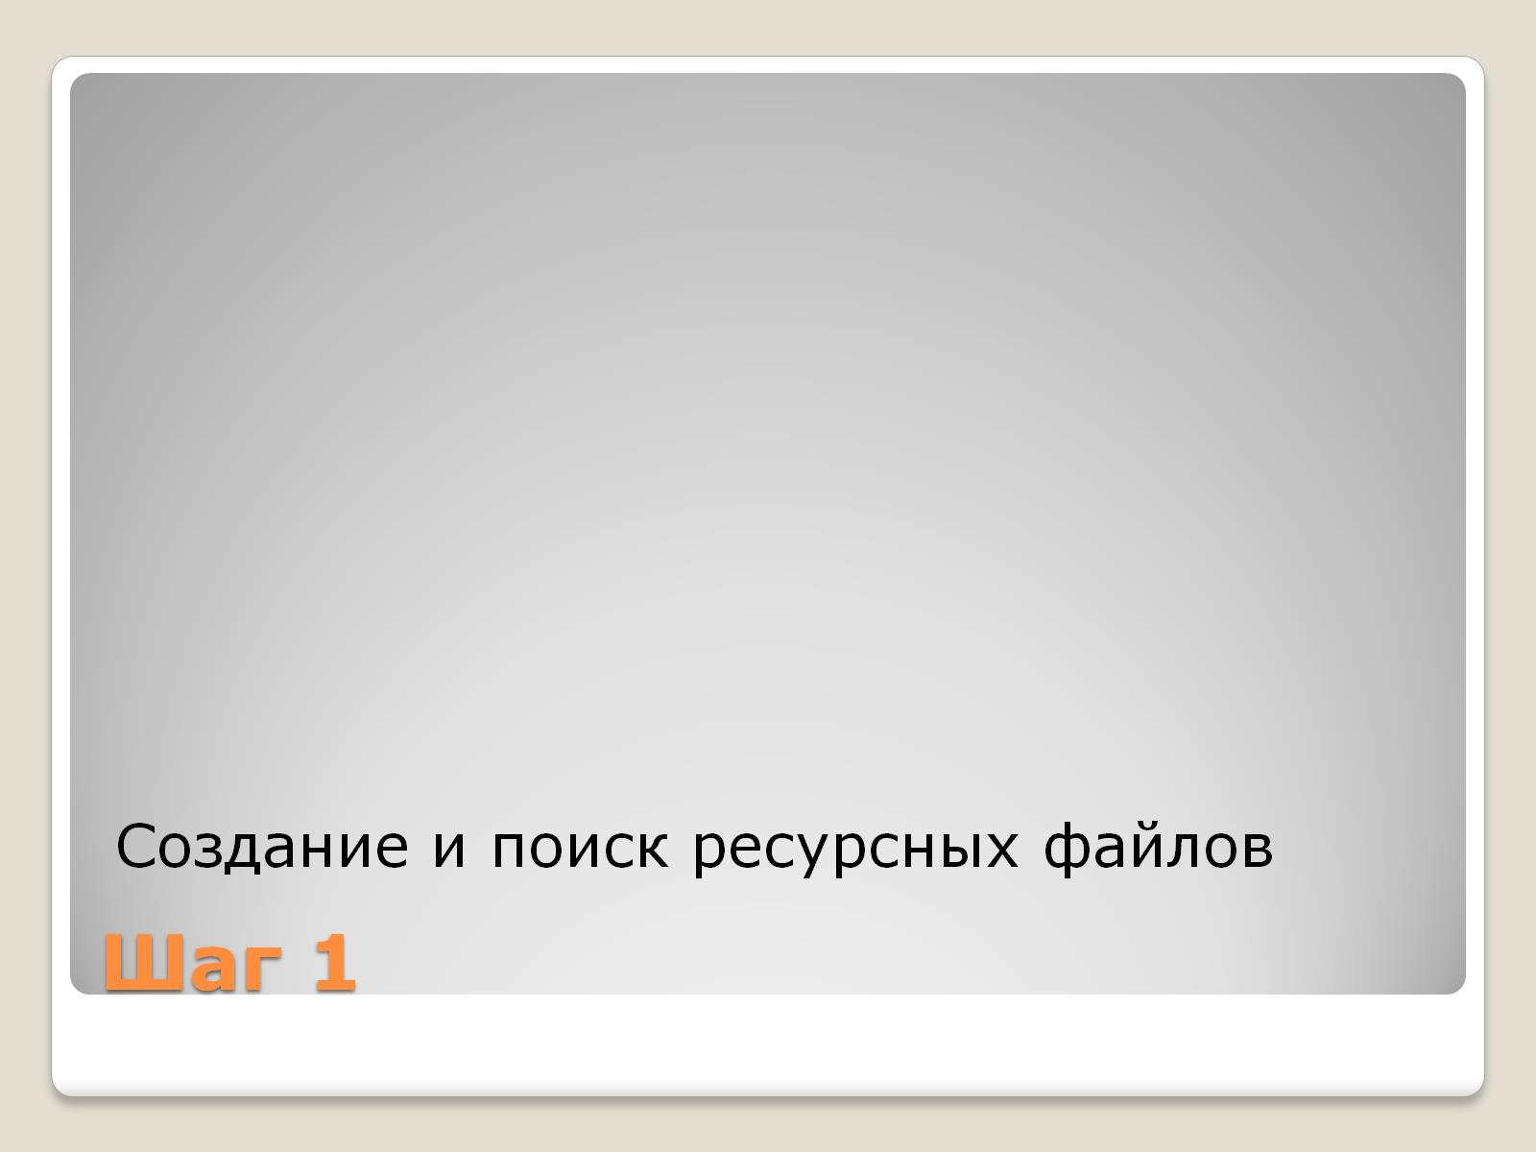
Шаг 1

Slide 5
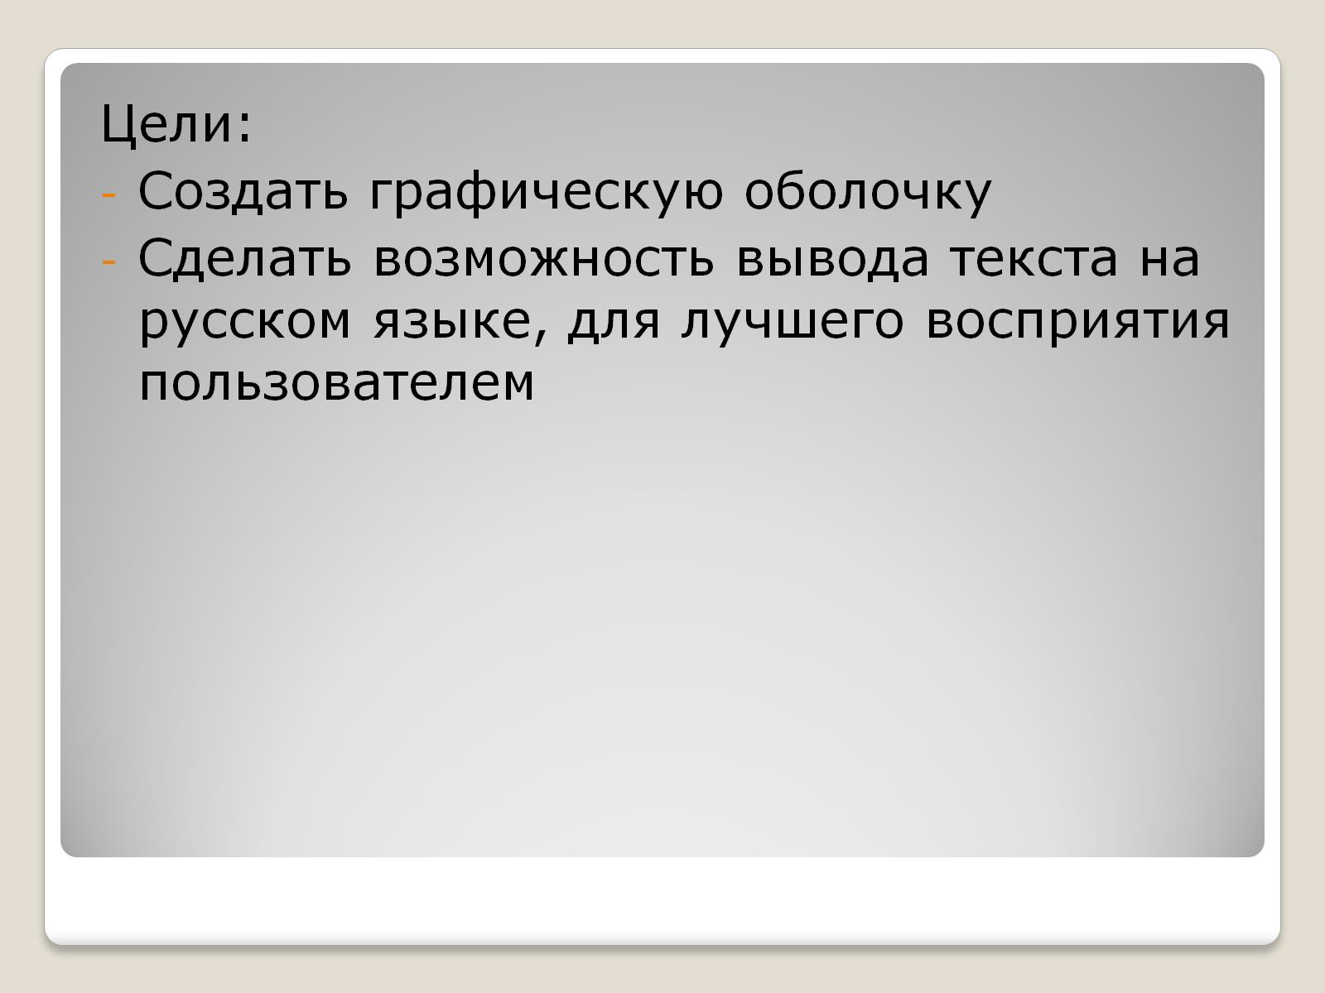

Slide 6
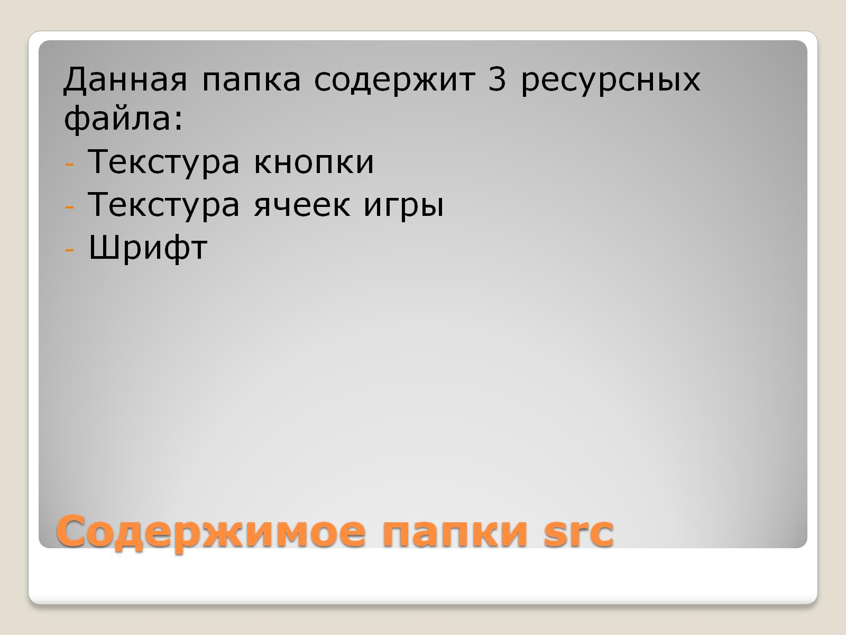
Содержимое папки src

Slide 7
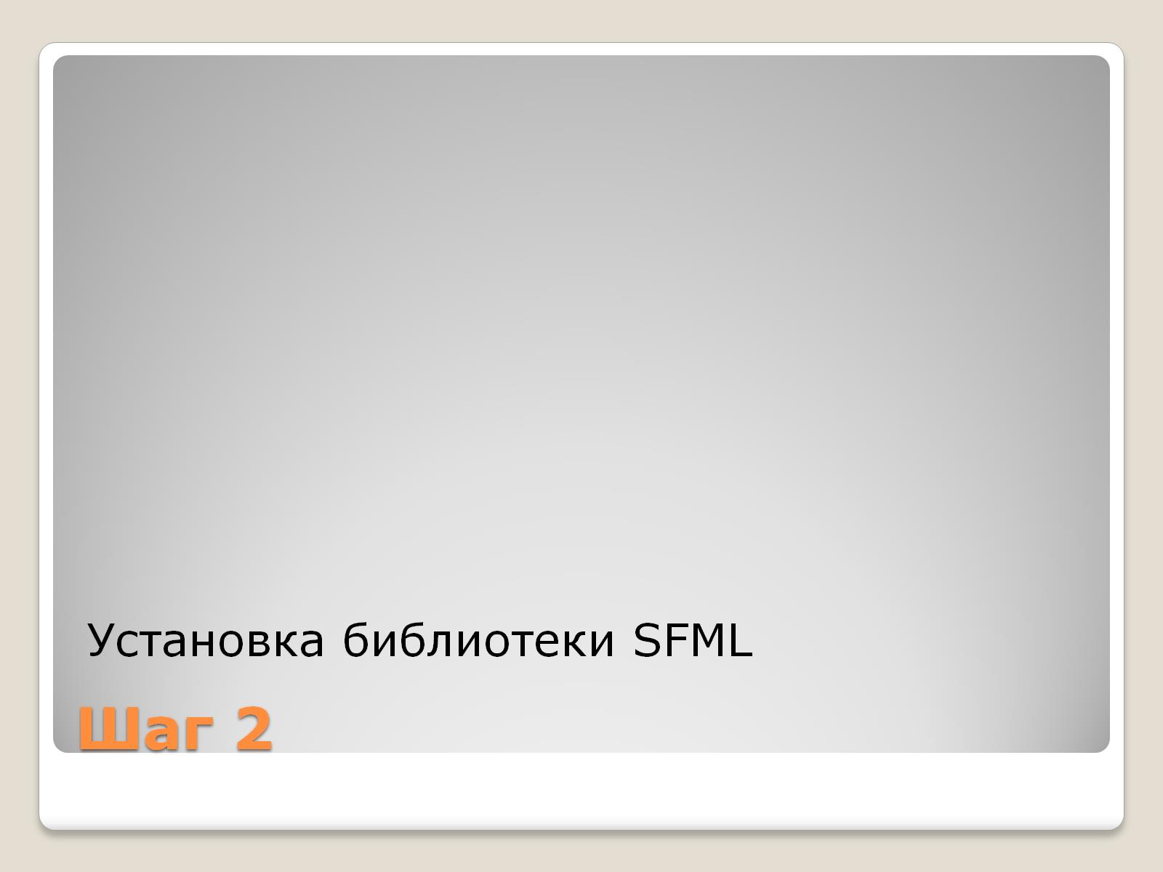
Шаг 2

Slide 8
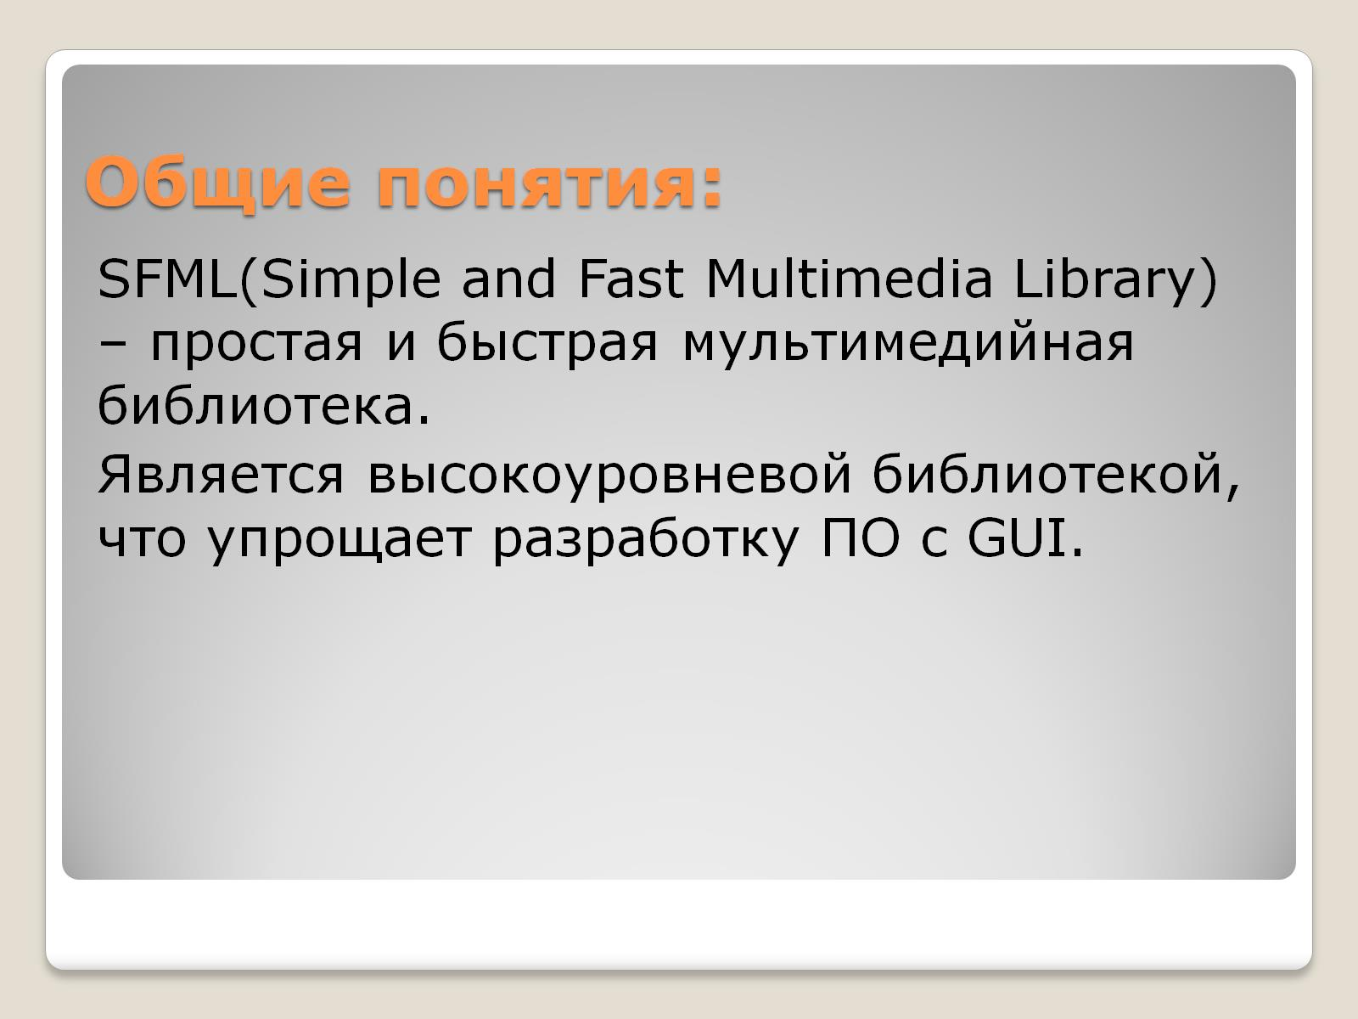
Общие понятия:

Slide 9
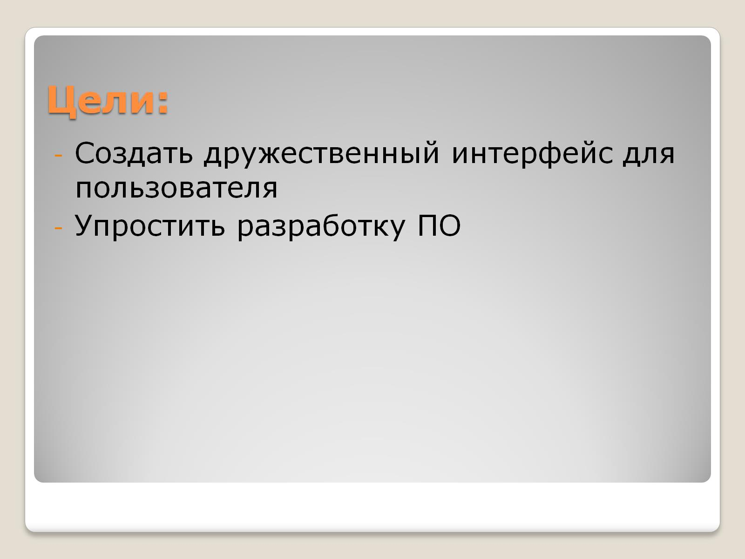
Цели:

Slide 10
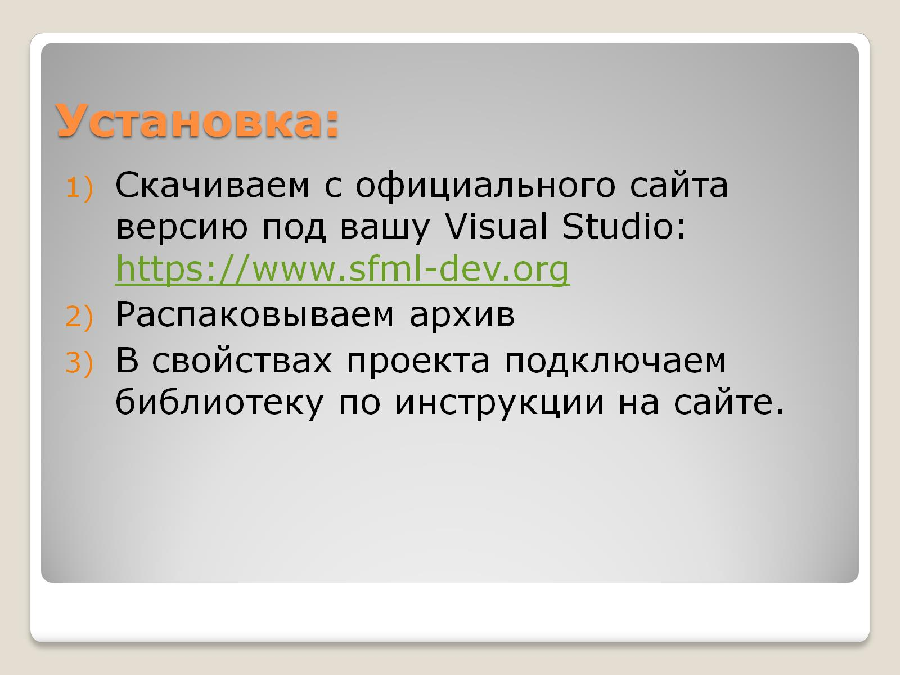
Установка:

Slide 11

Шаг 3

Slide 12
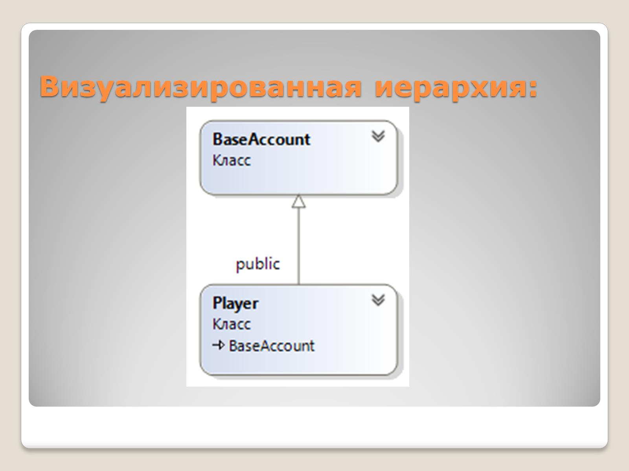
Визуализированная иерархия:

Slide 13
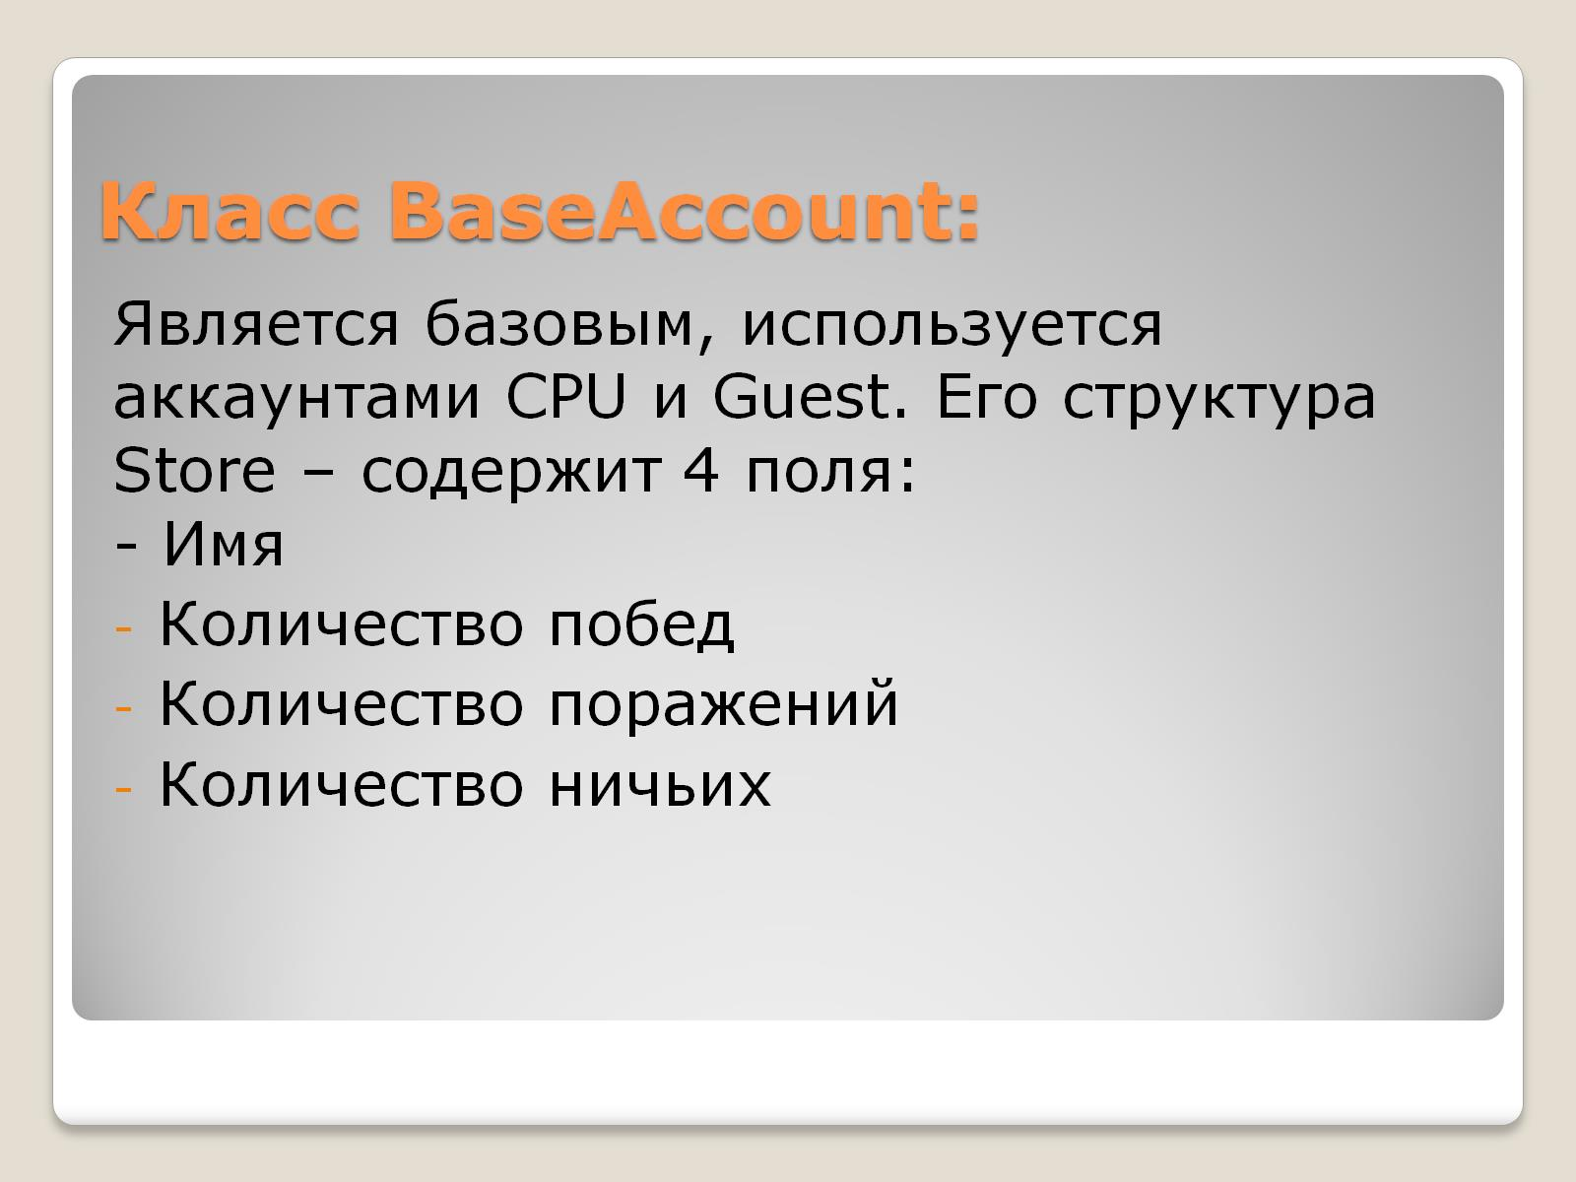
Класс BaseAccount:

Slide 14
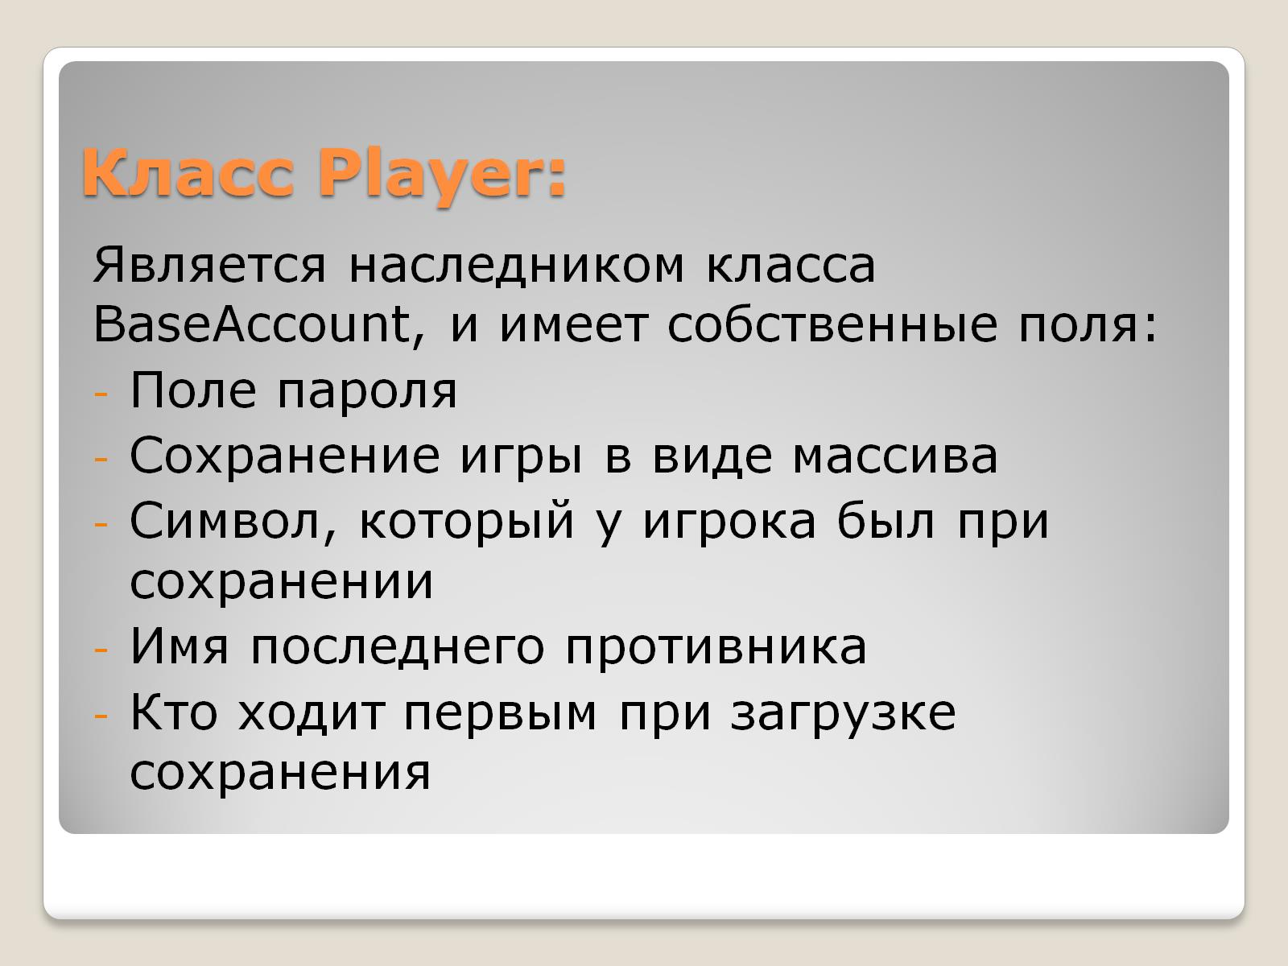
Класс Player:

Slide 15
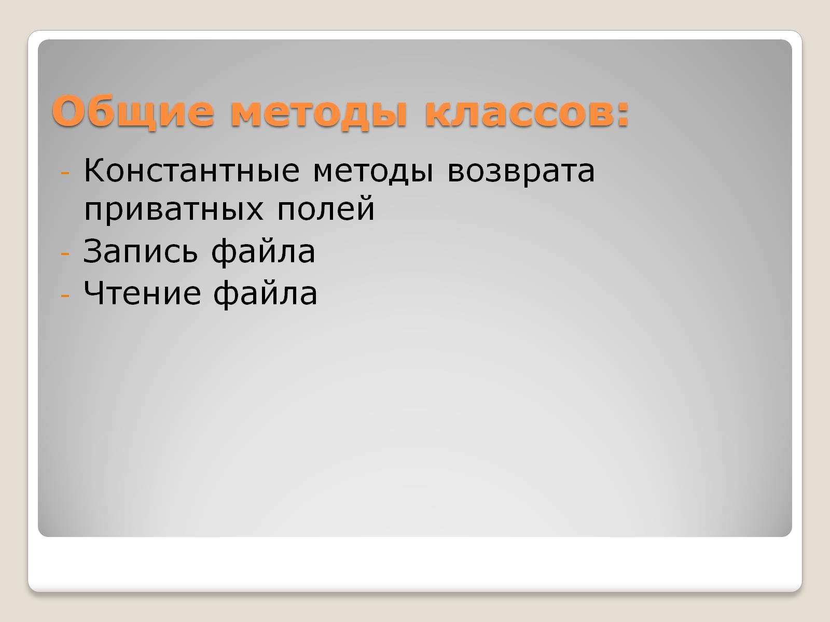
Общие методы классов:

Slide 16
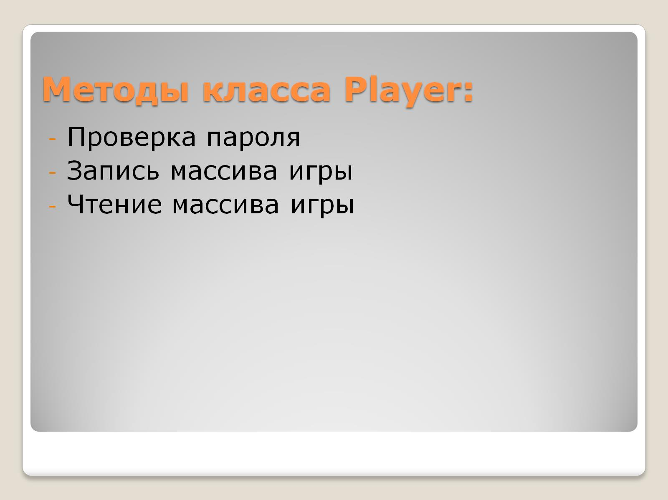
Методы класса Player:

Slide 17

Шаг 4

Slide 18
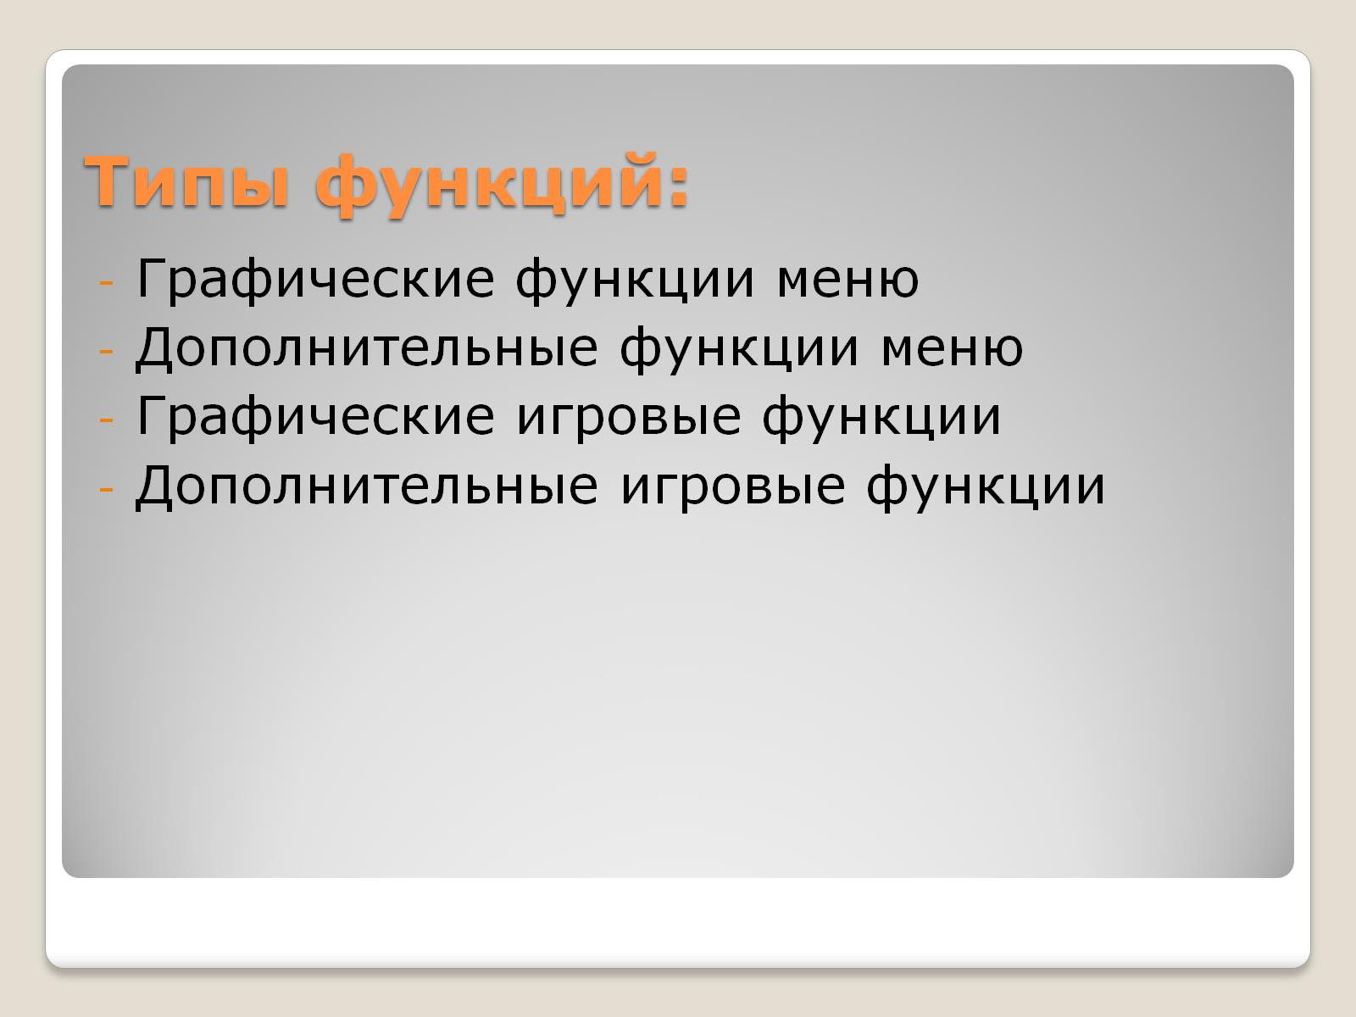
Типы функций:

Slide 19
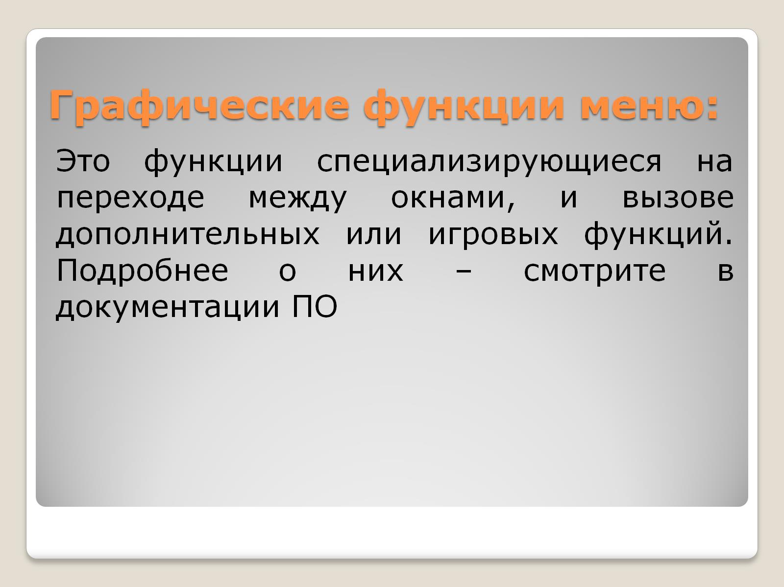
Графические функции меню:

Slide 20
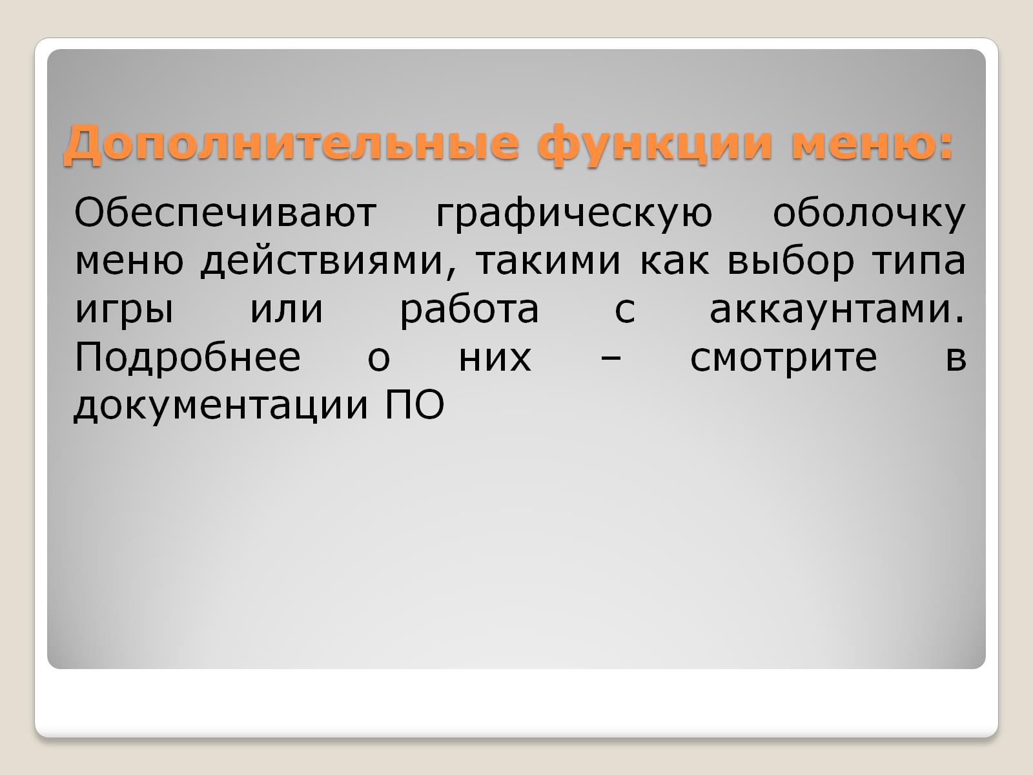
Дополнительные функции меню:

Slide 21
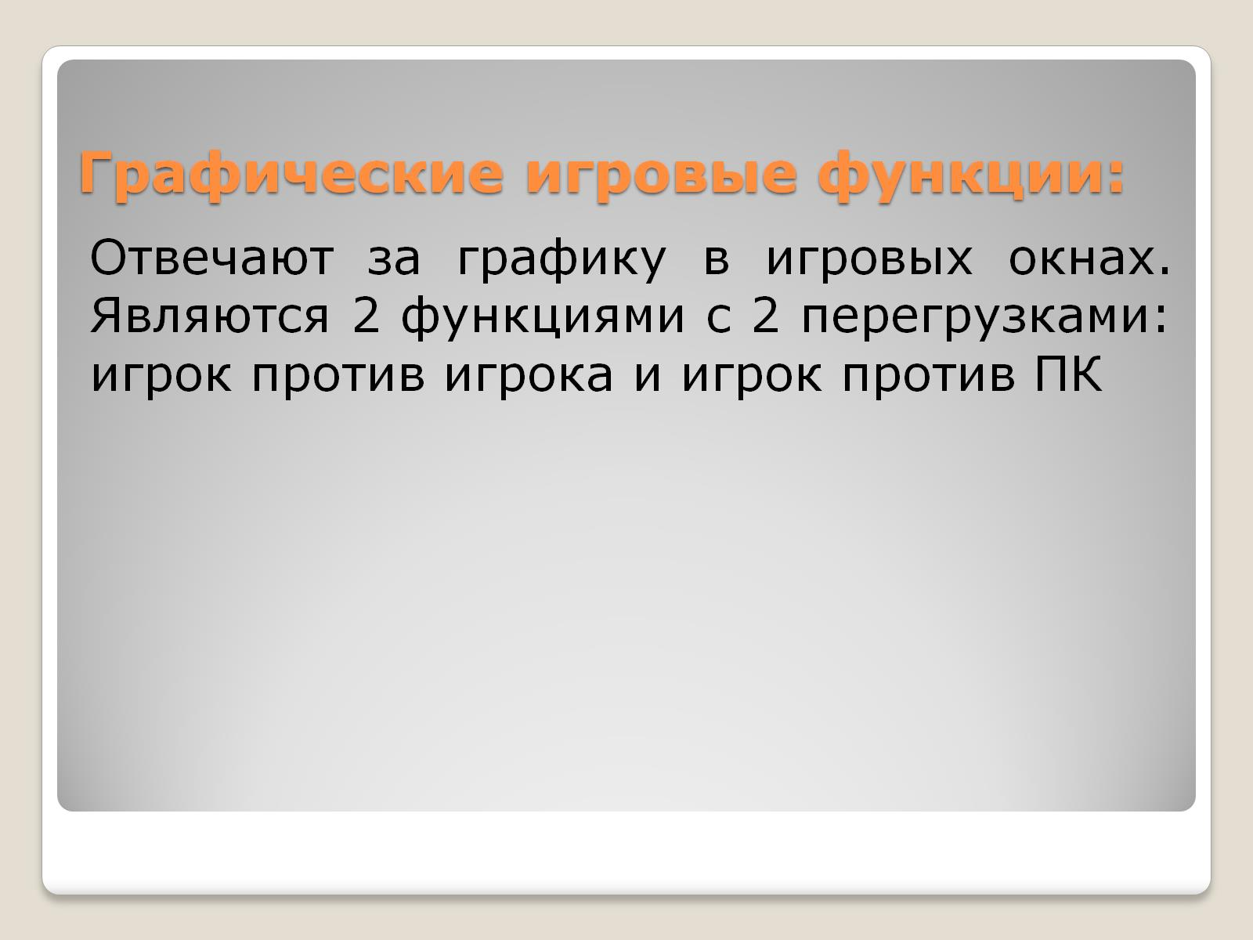
Графические игровые функции:

Slide 22
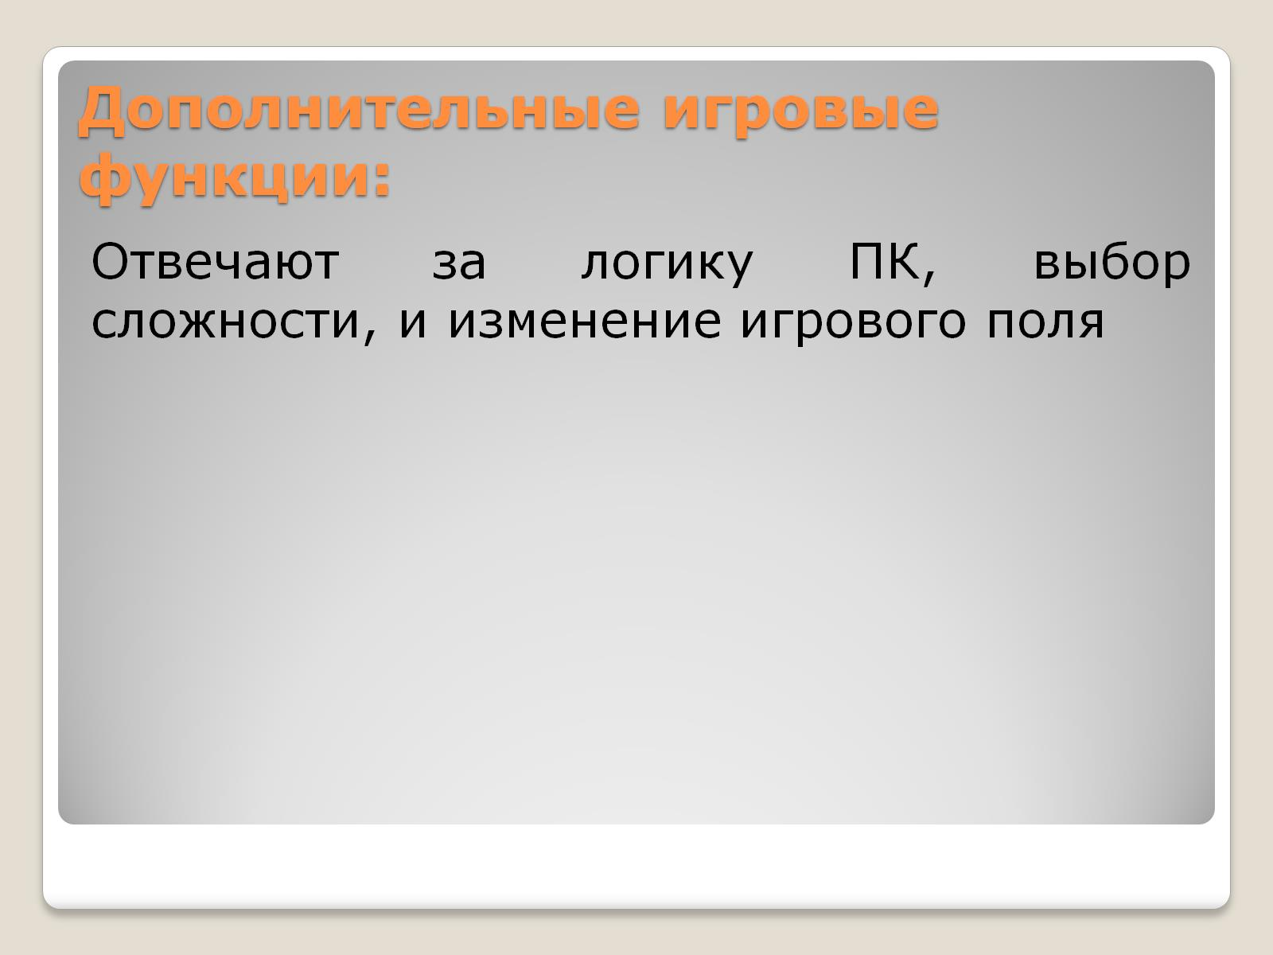
Дополнительные игровые функции:

Slide 23

Шаг 5

Slide 24
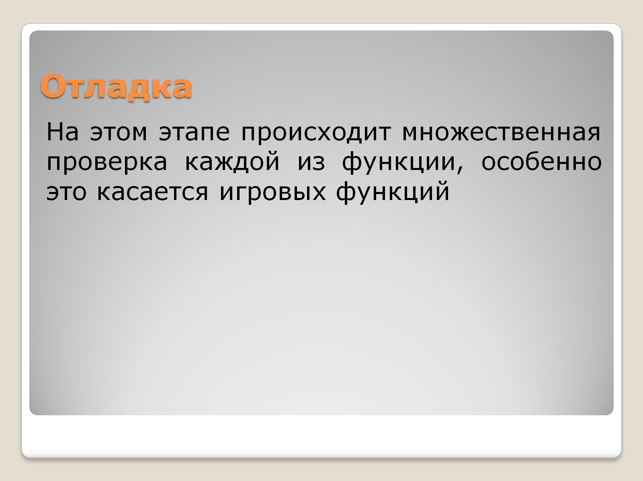
Отладка

Slide 25
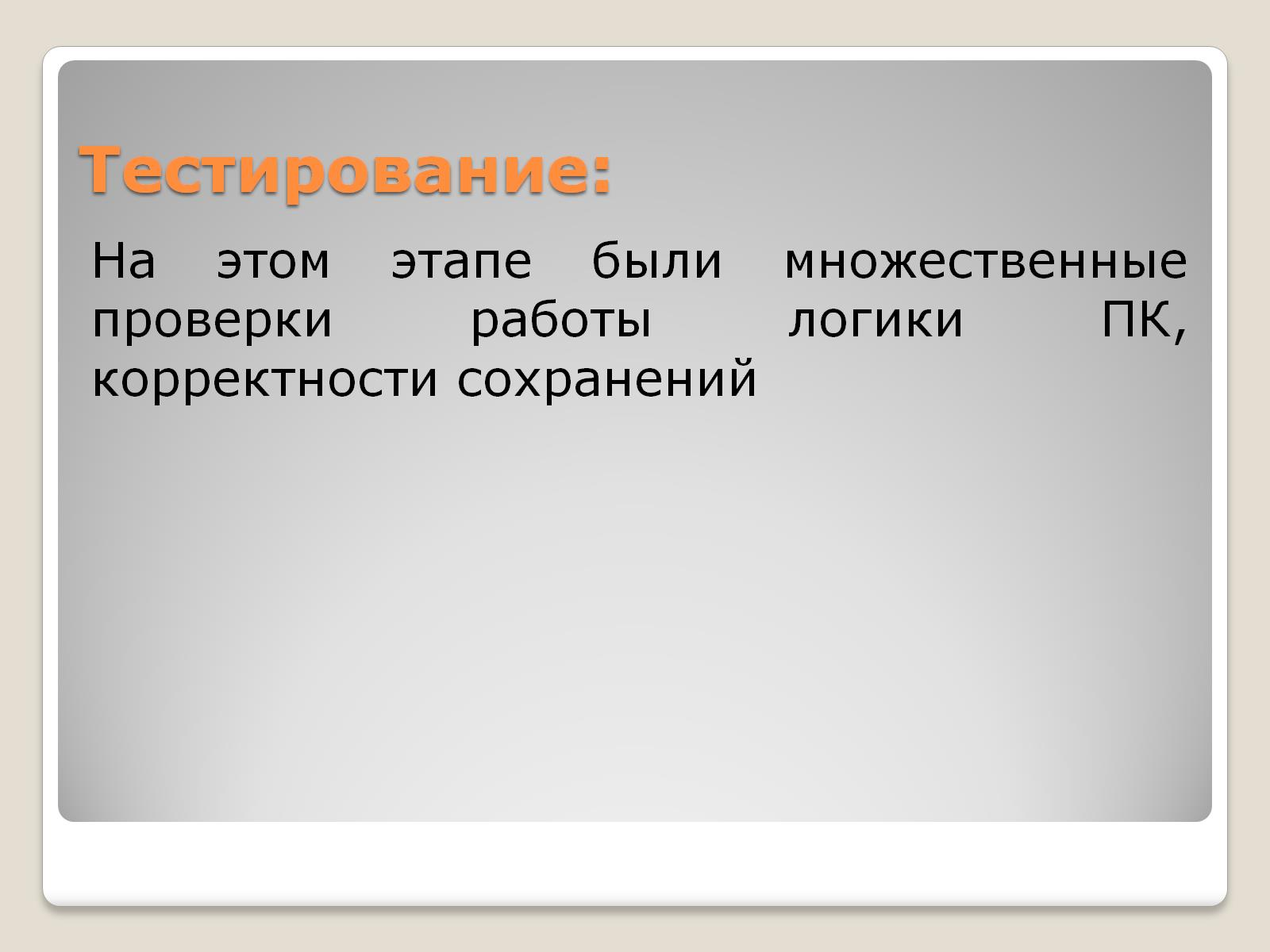
Тестирование:

Slide 26
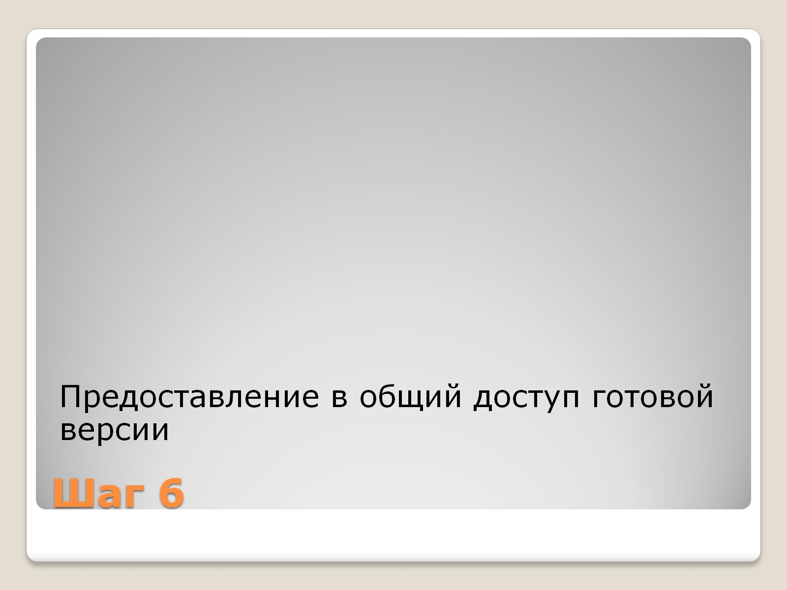
Шаг 6

Slide 27
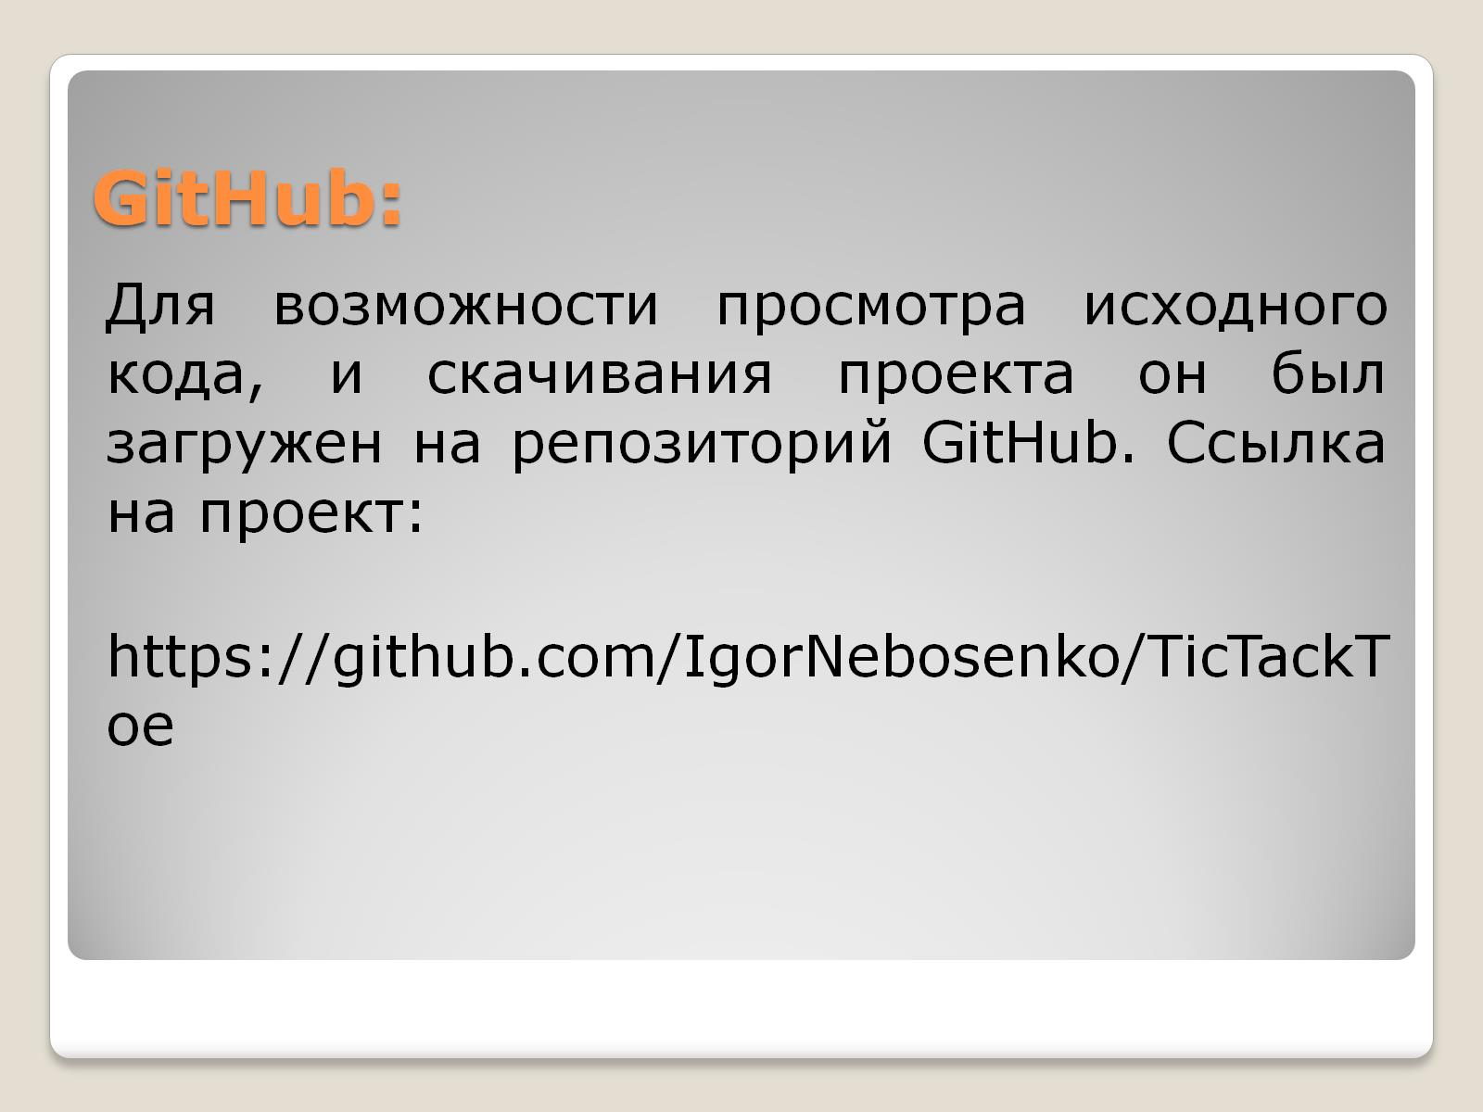
GitHub:

Slide 28
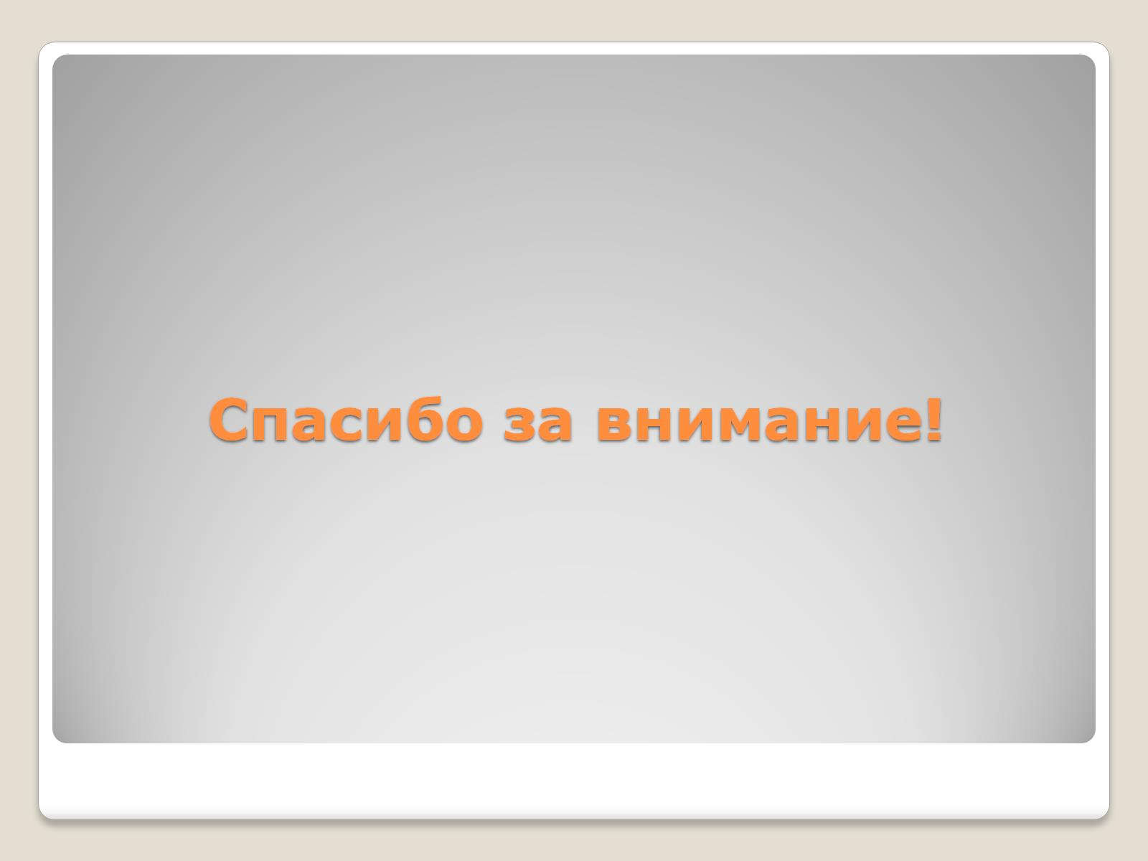
Спасибо за внимание!

